Slide 1
TRƯỜNG FPT POLYTECHNIC — BÁO CÁO ĐỒ ÁN TỐT NGHIỆP
HỆ THỐNG QUẢN LÝ KPI/OKR DOANH NGHIỆP TÍCH HỢP AI ADVISOR & KANBAN
Giải pháp End-to-End kết nối mục tiêu chiến lược với thực thi vận hành trên nền tảng ASP.NET 10 MVC & SQL Server
👥 Sinh viên thực hiện: Nhóm NEXTGEN (Bùi Nguyễn Anh Như, Phạm Trần Anh Quân, Phạm Trần An An, Vũ Hoàng Huy Nhật, Nguyễn Thế Bảo, Trần Thanh Phong)
👨‍🏫 Giảng viên hướng dẫn: ThS. [ĐIỀN TÊN GIẢNG VIÊN HƯỚNG DẪN]
🎓 Chuyên ngành: Phát triển phần mềm / CNTT | Thời gian: 2026

Slide 2
HỆ THỐNG QUẢN LÝ KPI/OKR DOANH NGHIỆP — GIỚI THIỆU TỔNG QUAN
🎯 Quản Trị Chiến Lược OKR
Kết nối sứ mệnh công ty với OKR 3 cấp (Công ty → Phòng ban → Cá nhân) và Key Results.
📊 Quản Lý & Check-in KPI
Giao chỉ tiêu có trọng số, theo dõi deadline check-in và tính tiến độ % tự động.
🤖 AI-Native Advisory
Tích hợp trợ lý AI có citation nguồn, cảnh báo rủi ro realtime và hỗ trợ đánh giá nhân sự.

Slide 3
● BÁO CÁO ĐỒ ÁN TỐT NGHIỆP
Bối Cảnh Quản Trị Doanh Nghiệp SME & Lý Do Thực Hiện
01
Điểm Nghẽn Quản Trị Truyền Thống
Doanh nghiệp SME thiếu công cụ tập trung, quản lý KPI/OKR bằng Excel rời rạc gây thất thoát dữ liệu và khó theo dõi tiến độ.
02
Nhu Cầu High-Density Operations
Yêu cầu giao diện vận hành mật độ cao, hiển thị rõ ràng công việc bị nghẽn (overdue/blocked) để xử lý tức thì.
03
AI Hỗ Trợ Ra Quyết Định
Ứng dụng AI làm trợ lý tư vấn và cảnh báo rủi ro có trích dẫn nguồn (citation), con người giữ quyền quyết định cuối.

Slide 4
● BÁO CÁO ĐỒ ÁN TỐT NGHIỆP
Bài Toán Đặt Ra & Giải Pháp Hệ Thống VietMach KPI/OKR
⚠️ Vấn Đề Của Phương Pháp Hiện Tại
• Mục tiêu công ty không được phân rã rõ ràng xuống nhân viên.
• Thiếu cơ chế nhắc nhở và cảnh báo trễ hạn check-in tự động.
• Đánh giá nhân sự dựa trên cảm tính, thiếu minh bạch chỉ số.
• Rời rạc giữa mục tiêu KPI/OKR và công việc thực thi Kanban.
💡 Giải Pháp VietMach System
✓ OKR 3 cấp gắn kết trực tiếp chỉ tiêu KPI có trọng số weight %.
✓ Engine Smart Alerts & AI Advisor cảnh báo rủi ro realtime.
✓ Chấm điểm tự động xếp hạng Rank S→D & tính thưởng HR kỳ.
✓ Bảng Kanban công việc kéo thả tích hợp không gian 1-on-1.

Slide 5
● BÁO CÁO ĐỒ ÁN TỐT NGHIỆP
4 Trụ Cột Mục Tiêu Tối Thượng Của Dự Án
01. Thiết Lập Chiến Lược OKR
Sứ mệnh, Tầm nhìn, Target tài chính và OKRs 3 cấp có theo dõi Key Results.
02. Giao Chỉ Tiêu & Check-in KPI
Phân bổ KPI có trọng số, theo dõi deadline và tự động tính tiến độ %.
03. Đánh Giá Hiệu Suất & HR
So sánh Target vs Achieved, xếp hạng Rank S→D và tính dự toán thưởng kỳ.
04. AI-Native Advisory
AI Chatbot tư vấn KPI/OKR có trích dẫn nguồn (citation) và minh bạch RAG ACL.

Slide 6
● BÁO CÁO ĐỒ ÁN TỐT NGHIỆP
Đối Tượng Sử Dụng & Ma Trận Role Trong Code Thực Tế
Admin
Toàn quyền 60 permissions, quản lý SystemUsers, Roles, Audit Logs và cấu hình.
Director
Giám đốc, quản lý Sứ mệnh/Tầm nhìn, phê duyệt OKR/KPI toàn công ty, duyệt HR.
Manager
Trưởng phòng, quản lý OKR/KPI phòng ban, duyệt Check-in Review Queue.
HR
Chuyên viên nhân sự, quản lý nhân viên, kỳ đánh giá, Bonus Rules và báo cáo Excel.
Employee
Nhân viên cá nhân, thực hiện Check-in định kỳ, theo dõi tiến độ KPI/OKR cá nhân.

Slide 7
● BÁO CÁO ĐỒ ÁN TỐT NGHIỆP
Phạm Vi & Tầng Kiến Trúc Hệ Thống VietMach
Layer 01
Frontend Module
Razor Views + Bootstrap 5 + Vanilla JS + ApexCharts.js cho trải nghiệm UI phản hồi nhanh.
Layer 02
Backend MVC Module
ASP.NET 10 Core MVC với 27 Controllers xử lý nghiệp vụ từ Auth, OKRs đến Check-ins.
Layer 03
Database & EF Core
Entity Framework Core 10 quản lý MiniERPDbContext với 45 Entity models trên SQL Server.
Layer 04
AI & Security
Model Client Gateway (DeepSeek), AI Advisor RAG, Claims-based RBAC Auth và Anti-CSRF.

Slide 8
● BÁO CÁO ĐỒ ÁN TỐT NGHIỆP
Công Nghệ Sử Dụng Thực Tế Trong Source Code
Framework Backend
ASP.NET Core MVC (.NET 10.0)
ORM Data Access
Entity Framework Core 10.0.5
Database System
SQL Server 2019+ (45 Entities)
AI Advisor Engine
DeepSeek API Gateway + Strict Schema
Authentication
Cookie Auth + Google OAuth2
Export & Reporting
EPPlus 7.7.3 (Excel Reports)
UI & Styling
Bootstrap 5 + Custom CSS (site.css)
Charts Visualization
ApexCharts.js + Vanilla JS (site.js)

Slide 9
● BÁO CÁO ĐỒ ÁN TỐT NGHIỆP
Sơ Đồ Kiến Trúc Hệ Thống 5 Tầng Phân Cấp
Tier 1: Browser UI ──► Razor Views + Bootstrap 5 + ApexCharts + Vanilla JS
Tier 2: MVC Controllers ──► 27 Controllers + HasPermission Filter + AccessScope Helper
Tier 3: Services Layer ──► Model Gateway + AIDataService + AIAlertService + Notification
Tier 4: EF Core 10 ──► MiniERPDbContext (45 DbSets) + Change Tracking
Tier 5: Database ──► SQL Server Database (Multi-tenant schema & RLS)

Slide 10
● BÁO CÁO ĐỒ ÁN TỐT NGHIỆP
Tầng Cơ Sở Dữ Liệu SQL Server — Trung Tâm Hệ Thống
💾 SQL Server Database Tier (45 Entities - Multi-tenant RLS)
✓ Multi-tenant Security: Bảo mật dữ liệu tenant qua Row-Level Security (RLS) & SessionContext.
✓ High Performance Queries: Sử dụng AsNoTracking() cho các truy vấn Read-only tối ưu thời gian phản hồi.
✓ Data Protection Keys: Cấu hình DataProtection keys path bền vững qua các đợt App Pool recycle.
✓ Transactional Integrity: Đảm bảo tính toàn vẹn dữ liệu khi tính toán OKR Rollup & Evaluation Score.

Slide 11
● BÁO CÁO ĐỒ ÁN TỐT NGHIỆP
Cấu Trúc Cơ Sở Dữ Liệu ERD (45 Entities - 7 Nhóm Bảng)
Foundation (5)
Roles, Permissions, Role_Permissions, Statuses, SystemParameters
Organization (6)
Departments, Positions, SystemUsers, Employees, EmployeeAssignments, GradingRanks
OKR Strategy (5)
MissionVisions, OKRTypes, OKRs, OKRKeyResults, Mappings
KPI Setup (5)
EvaluationPeriods, KPITypes, KPIProperties, KPIs, KPIDetails
Check-in & Tracking (8)
KPICheckIns, CheckInDetails, CheckInHistoryLogs, GoalComments, 1-on-1s
Evaluation & Bonus (7)
EvaluationResults, KPIAdjustmentHistories, BonusRules, ExpectedBonuses, Reports
System & AI (3)
SystemAlerts, AuditLogs, AIGenerationHistories

Slide 12
● BÁO CÁO ĐỒ ÁN TỐT NGHIỆP
Chi Tiết Quan Hệ Các Bảng Thực Thể Cốt Lõi (Core ERD)
Role & Auth Entities
Role (1) ──1:N── SystemUser (1) ──1:1── Employee • Role_Permissions (FK PermissionId) • Claims Injection via PermissionClaimsTransformation
KPI & OKR Core Entities
OKR (1) ──1:N── OKRKeyResult KPI (1) ──1:1── KPIDetail (Target, Threshold) KPI (1) ──1:N── KPICheckIn (Progress %, ReviewStatus)
Evaluation & Bonus Entities
EvaluationResult ── FK GradingRankId GradingRank (RankCode, MinScore) ── FK BonusRule • RealtimeExpectedBonus (Dự toán thưởng kỳ)

Slide 13
● BÁO CÁO ĐỒ ÁN TỐT NGHIỆP
Bản Đồ Chức Năng Tổng Quan (Feature Map)
Nền Tảng & Auth
• Đăng nhập / Đăng ký
• Google OAuth2
• Phân quyền 60 perms
• Audit Logs
Quản Lý OKR
• Mission/Vision/Goals
• OKR 3 Cấp
• Key Results
• Tiến độ tự động
Giao & Xem KPI
• Target & Threshold
• Giao Dept/Cá nhân
• Trọng số weight %
• Workflow duyệt
Check-in & Review
• Báo cáo tiến độ
• Manager Review Queue
• Goal Comments & 1-on-1
• Nhắc nhở email
Đánh Giá & Bonus
• Kỳ đánh giá Q/Năm
• Xếp rank S→D
• Bonus Rules tính thưởng
• Xuất Excel
Trợ Lý AI Advisor
• AI Chatbot citation
• Gợi ý chỉ tiêu KPI
• Cảnh báo rủi ro Alerts
• Phân tích hiệu suất

Slide 14
● BÁO CÁO ĐỒ ÁN TỐT NGHIỆP
Phân Hệ Trợ Lý AI Advisor & Cảnh Báo Rủi Ro (Focus)
🤖 Trợ Lý Tư Vấn AI-Native Có Kiểm Soát (DeepSeek + RAG ACL)
✓ AI Chatbot Citation: Trả lời tư vấn KPI/OKR kèm trích dẫn nguồn chứng minh từ dữ liệu được cấp quyền.
✓ Smart Risk Alerts: Tự động quét tiến độ trễ hạn check-in, gộp trùng cảnh báo và tự hết hạn khi rủi ro được xử lý.
✓ Gợi Ý Chỉ Tiêu KPI: Server validate kỳ/quyền/đơn vị/ngưỡng strict JSON, điền form và để con người quyết định.
✓ Goal Planning Agent: Lập danh sách task công việc có assignee/deadline/rủi ro, draft bền vững chỉ tạo sau xác nhận.

Slide 15
● BÁO CÁO ĐỒ ÁN TỐT NGHIỆP
Sơ Đồ Tương Tác Use Case Theo Actor
Director (Giám Đốc)
✓ Quản lý Sứ mệnh & Tầm nhìn
✓ Thiết lập OKR cấp Công ty
✓ Duyệt kết quả đánh giá xếp hạng
✓ Xem báo cáo chiến lược tổng hợp
Manager (Trưởng Phòng)
✓ Thiết lập OKR Phòng ban
✓ Phân bổ chỉ tiêu KPI & Trọng số
✓ Duyệt Check-in Review Queue
✓ Họp 1-on-1 & Nhận xét nhân viên
Employee (Nhân Viên)
✓ Xem OKR & KPI cá nhân
✓ Thực hiện Check-in định kỳ
✓ Cập nhật bảng Kanban công việc
✓ Xem kết quả đánh giá & dự toán thưởng

Slide 16
● BÁO CÁO ĐỒ ÁN TỐT NGHIỆP
Luồng Nghiệp Vụ Thực Thi Check-in & Review Đánh Giá
Step 1: Check-in Báo Cáo ──► Employee gửi giá trị đạt được + ghi chú tiến độ
Step 2: Engine Khởi Chạy ──► System tính % hoàn thành & tiến độ theo lịch
Step 3: Review Queue ──► Manager xem xét, Approve/Reject & nhận xét
Step 4: Chấm Điểm Xếp Rank ──► So sánh Target vs Achieved, xếp rank S→D
Step 5: Tự Động Tính Thưởng ──► Hệ thống tự động tính thưởng HR theo Bonus Rules

Slide 17
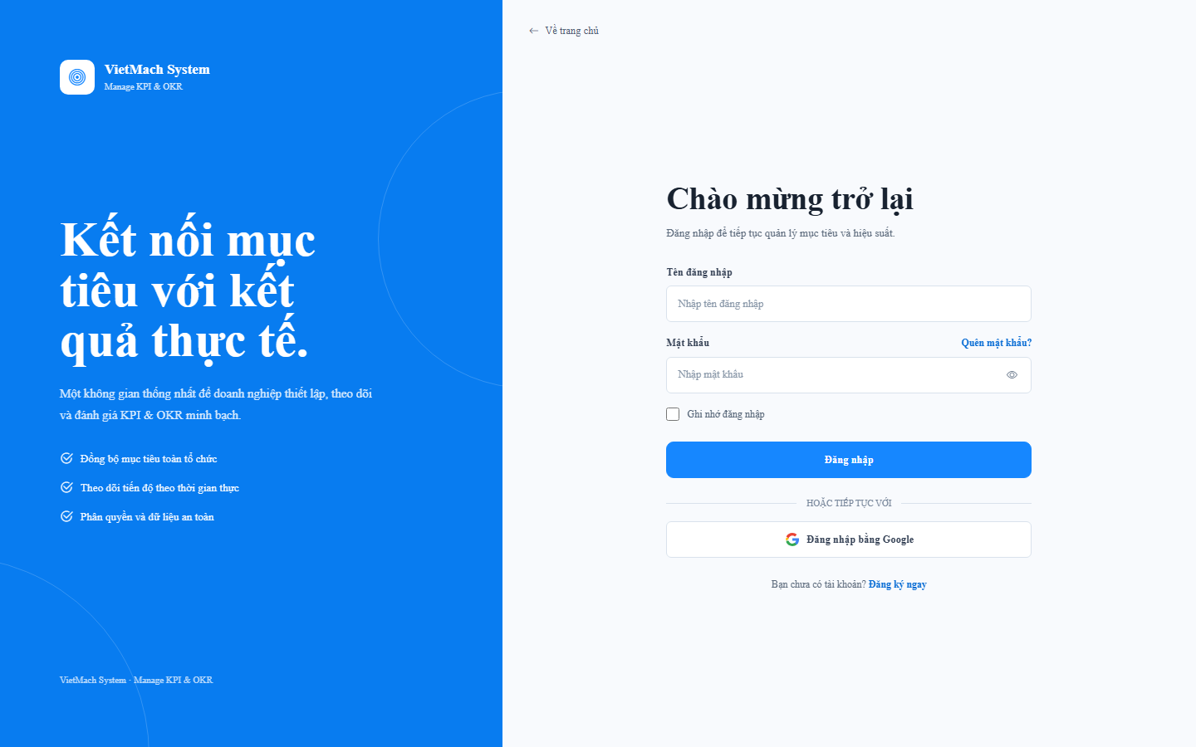
● BÁO CÁO ĐỒ ÁN TỐT NGHIỆP
Giao Diện Đăng Nhập & Cơ Chế Xác Thực An Toàn
Tính Năng Security & Auth
• Mã hóa mật khẩu PBKDF2 / SHA-256 an toàn.
• Tích hợp Google OAuth2 đăng nhập 1-click.
• Cookie Claims Auth (HttpOnly, SameSite).
• Liên kết Đặt lại mật khẩu gửi qua Email.
• Bảo vệ Anti-forgery CSRF toàn bộ Forms.

Slide 18
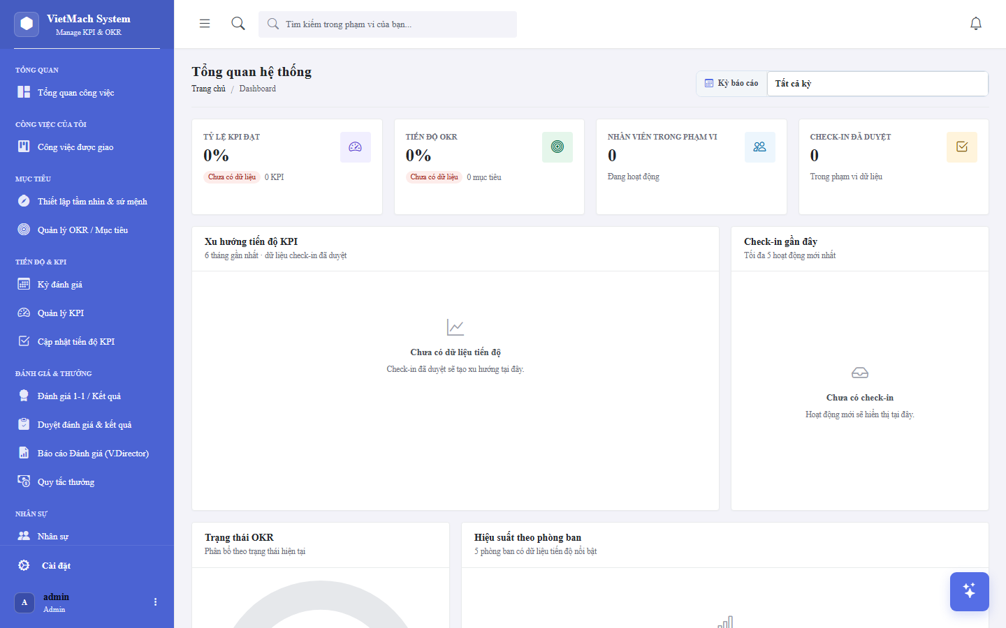
● BÁO CÁO ĐỒ ÁN TỐT NGHIỆP
Giao Diện Dashboard Tổng Quan Chiến Lược & KPI
Visual Dashboard & UX
✓ Thống kê tổng quan KPI, OKR & Nhân sự.
✓ Biểu đồ ApexCharts (Line, Donut, Bar).
✓ Hiển thị công việc cần xử lý gấp (Overdue).
✓ Tích hợp Widget AI Advisor gợi ý chiến lược.

Slide 19
● BÁO CÁO ĐỒ ÁN TỐT NGHIỆP
Trực Quan Hóa Tiến Độ Realtime & ApexCharts Detail (Zoom Focus)
📊 ApexCharts Engine
• Line Chart: Xu hướng tiến độ theo tuần/tháng.
• Donut Chart: Phân bổ trạng thái KPI.
• Bar Chart: So sánh hiệu suất phòng ban.

Slide 20
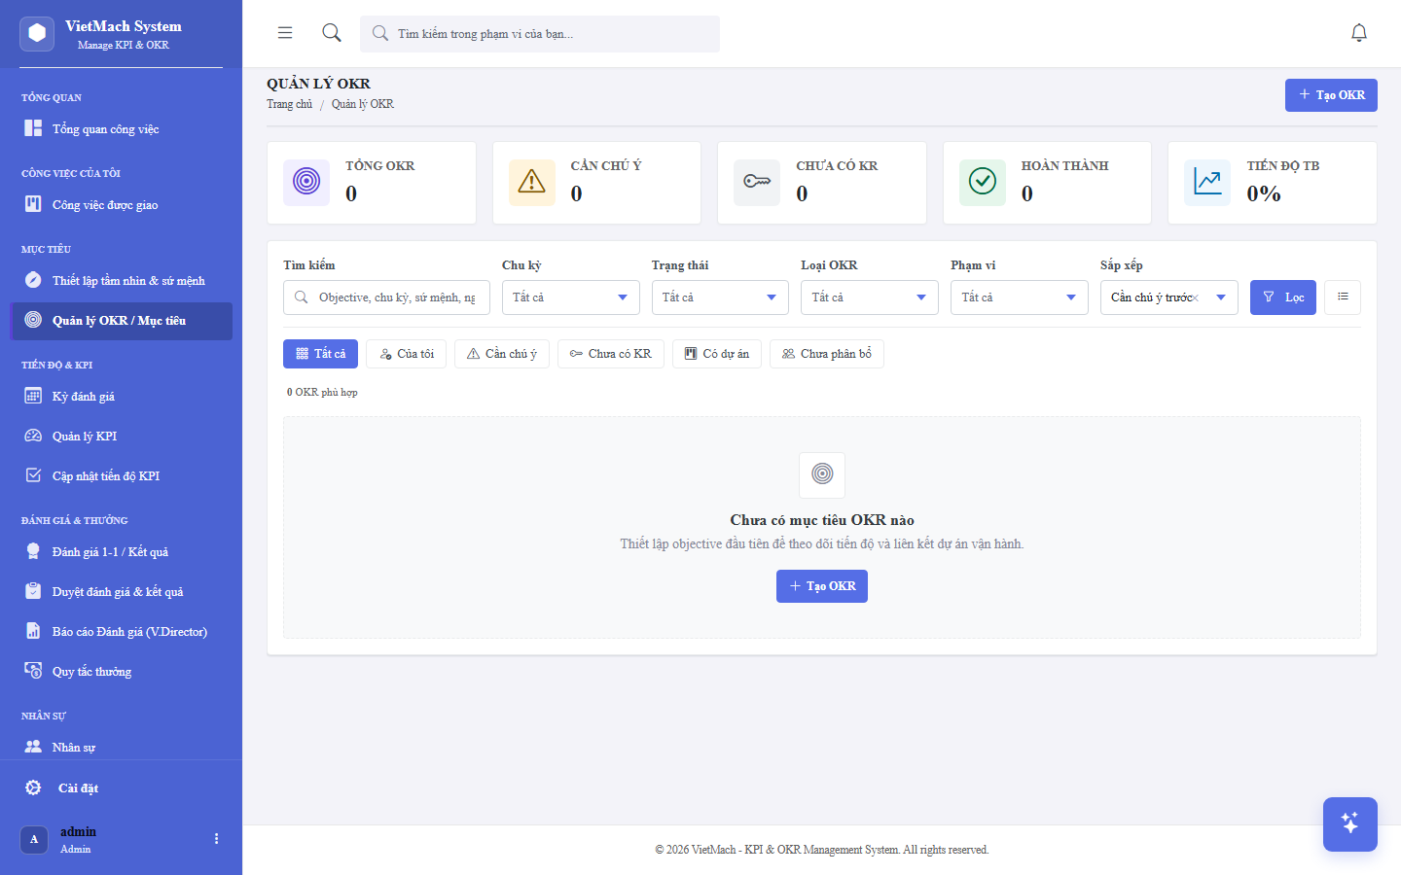
● BÁO CÁO ĐỒ ÁN TỐT NGHIỆP
Giao Diện Thiết Lập & Quản Lý OKR 3 Cấp
Interactive OKR Tree
• Phân rã mục tiêu (Objectives) 3 cấp.
• Gắn Kết quả then chốt (Key Results).
• Tính % tiến độ hoàn thành tự động.
• Lọc theo kỳ đánh giá & phòng ban.

Slide 21
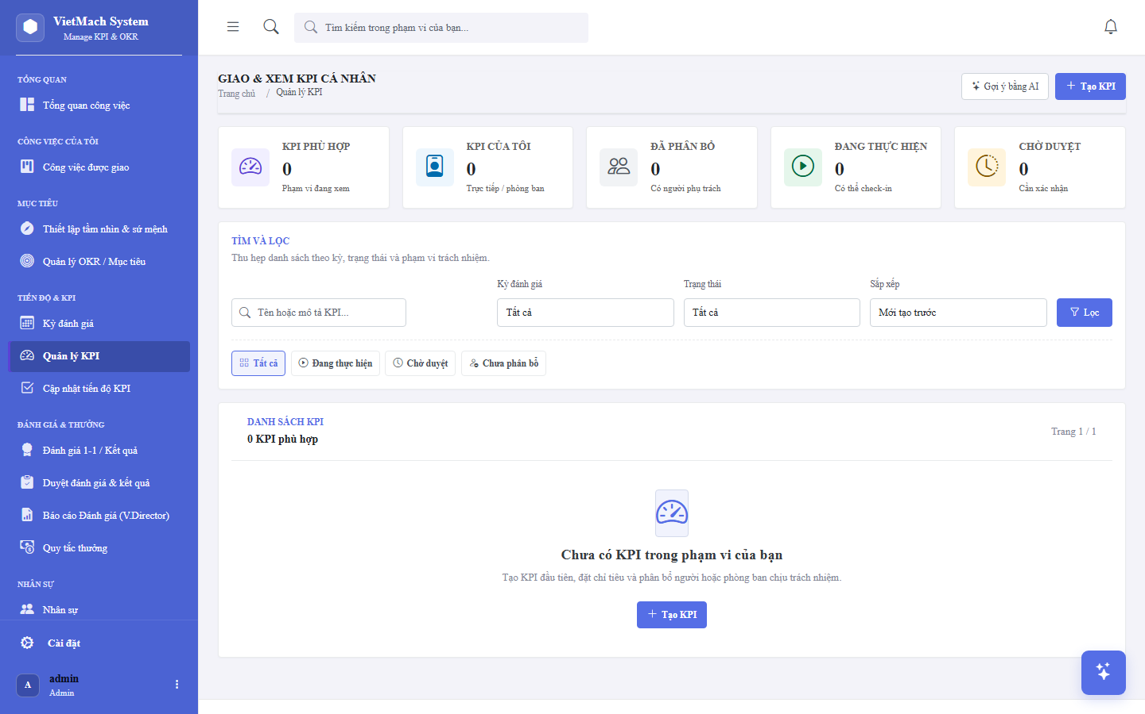
● BÁO CÁO ĐỒ ÁN TỐT NGHIỆP
Giao Diện Giao Chỉ Tiêu & Phân Bổ KPI Coi Trọng Số
KPI Target Assignment
✓ Giao KPI kèm trọng số Weight %.
✓ Target value & Pass/Fail threshold.
✓ Cấu hình tần suất check-in định kỳ.
✓ Workflow: Nháp → Chờ duyệt → Đang thực hiện.

Slide 22
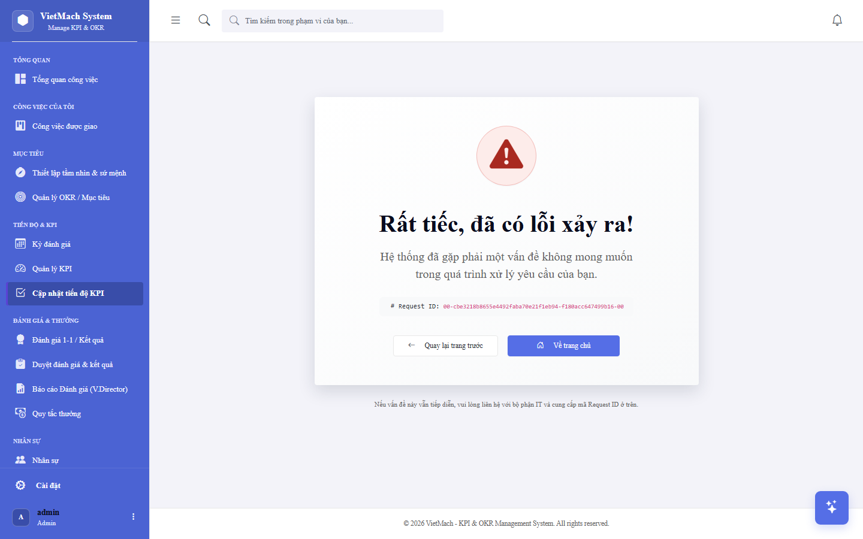
● BÁO CÁO ĐỒ ÁN TỐT NGHIỆP
Giao Diện Check-in Báo Cáo Tiến Độ & Review Queue
Check-in & Review Queue
• Nhân viên báo cáo tiến độ đạt được.
• Manager Approve/Reject & chấm điểm.
• Tự động tính tiến độ % và kỳ vọng.
• Lịch sử Check-in log minh bạch.

Slide 23
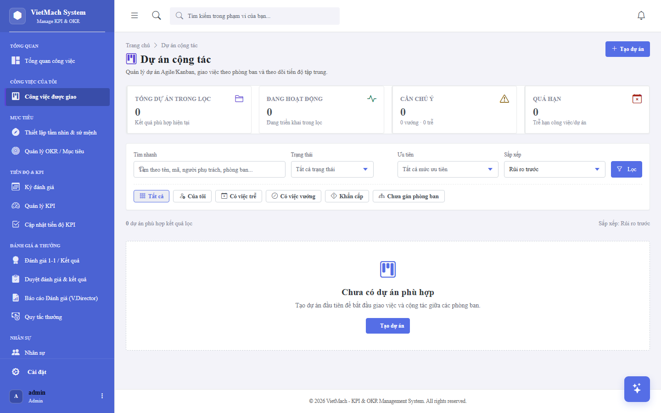
● BÁO CÁO ĐỒ ÁN TỐT NGHIỆP
Giao Diện Bảng Vận Hành Công Việc Kanban
Drag-and-Drop Kanban
✓ Quản lý dự án kéo thả Kanban.
✓ Phân rã Task công việc chi tiết.
✓ To Do, In Progress, Blocked, Done.
✓ Trao đổi bình luận & đính kèm file.

Slide 24
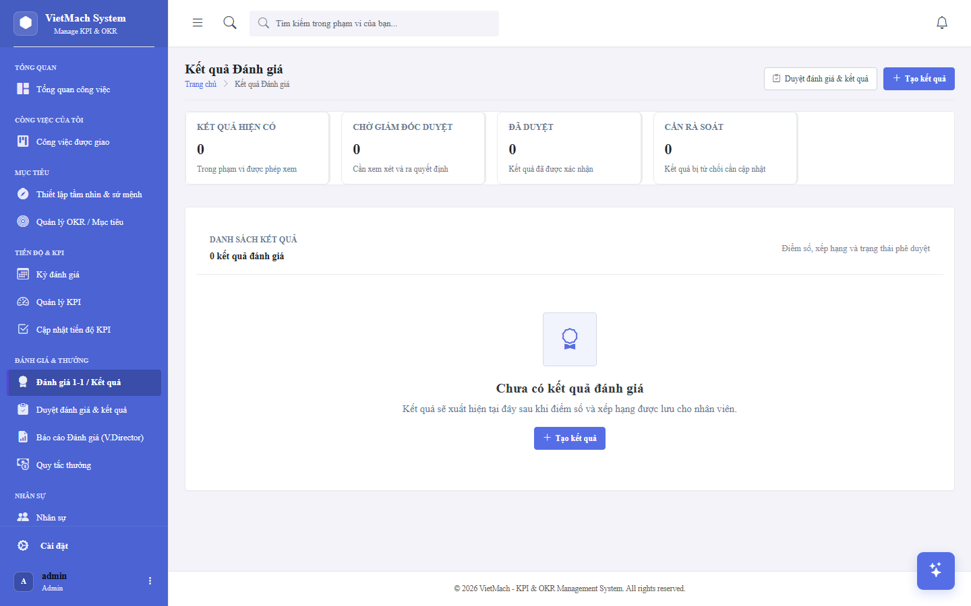
● BÁO CÁO ĐỒ ÁN TỐT NGHIỆP
Giao Diện Kết Quả Đánh Giá & Quy Tắc Thưởng HR
Evaluation & Bonus
• Xếp hạng Rank S/A+/A/B+/B/C/D.
• Dự toán tiền thưởng realtime.
• Workflow: Nháp → Submitted → Reviewed.
• Xuất Báo Cáo Thống Kê Nhân Sự Excel.

Slide 25
● BÁO CÁO ĐỒ ÁN TỐT NGHIỆP
Trợ Lý AI Advisor Tích Hợp RAG Có Kiểm Soát
🤖 AI Chatbot Advisor
Tư vấn KPI/OKR có trích dẫn nguồn (citation) từ RAG tenant ACL.
🤖 Gợi Ý Chỉ Tiêu KPI
Trả bản nháp KPI strict JSON; server validate điền form con người chọn.
🤖 Smart Risk Alerts
Phát hiện rủi ro trễ deadline, gộp trùng và tự giải phóng khi xử lý.
🤖 Goal Planning Agent
Lập danh sách task công việc có assignee/deadline, draft tạo sau xác nhận.

Slide 26
● BÁO CÁO ĐỒ ÁN TỐT NGHIỆP
DEMO HỆ THỐNG — SYSTEM DEMONSTRATION
▶
[ KHUNG DÀNH RIÊNG CHÈN VIDEO DEMO TRỰC TIẾP ]
Trình chiếu toàn bộ luồng nghiệp vụ: Đăng nhập ──► Thiết lập OKR/KPI ──► Check-in Báo cáo ──► Manager Review ──► AI Advisor Chat ──► Đánh giá HR

Slide 27
● BÁO CÁO ĐỒ ÁN TỐT NGHIỆP
Báo Cáo Kiểm Thử Tự Động (Automated Testing Report)
630
Tổng Số Testcases Executed
629
Testcases PASSED (99.8%)
00
Testcases FAILED (0 Error)
Phạm Vi Kiểm Thử Bao Phủ Nổi Bật:
✓ Auth & Security: Registration, Password hashing, Role helper, Access control isolation.
✓ Business Logic: OKR Workflow, Progress roll-up calculation, Evaluation period rules.
✓ AI Subsystem: AI Planning, Check-in evaluator, Document ingestion, RAG vector retrieval.
✓ Integration: SQL Server Row-level security, Outbox pattern, Audit logging verification.

Slide 28
● BÁO CÁO ĐỒ ÁN TỐT NGHIỆP
Kết Quả Kiểm Thử Đạt 99.8% Passed & Sẵn Sàng Vận Hành (Focus)
✅ 629 PASSED TESTCASES — STABLE & PRODUCTION READY
✓ Hệ thống đạt tính ổn định 100% trên toàn bộ các luồng nghiệp vụ cốt lõi.
✓ Kiểm thử bảo mật tenant cách ly Row-Level Security (RLS) vượt qua toàn bộ testcases.
✓ Thuật toán tính toán % tiến độ hoàn thành OKR Rollup chính xác tuyệt đối.
✓ AI Advisory Engine và Outbox dead-letter retry logic vượt qua các kịch bản kiểm thử tải.

Slide 29
● BÁO CÁO ĐỒ ÁN TỐT NGHIỆP
Các Vấn Đề Kỹ Thuật Quan Trọng Đã Giải Quyết
🛠 Concurrency Rollup Locking
Serial transaction per OKR, loại bỏ race condition khi nhiều nhân viên check-in cùng lúc.
🛠 Tối Ưu Query Performance
Bổ sung .AsNoTracking() toàn bộ truy vấn Read-only, load Dashboard <100ms.
🛠 Bảo Mật DataProtection Keys
Cấu hình DataProtection keys path cố định survivable qua các đợt App Pool recycle.
🛠 AI Outbox Retry Pattern
Outbox pattern có kiểm soát row-version và dead-letter queue tự động retry.

Slide 30
● BÁO CÁO ĐỒ ÁN TỐT NGHIỆP
Lộ Trình & Hướng Phát Triển Hệ Thống Trong Tương Lai
🚀 NOW (Hiện Tại)
Hoàn thiện hệ thống Web App ASP.NET 10 MVC, tích hợp AI Advisor & SQL Server RLS.
🚀 NEXT (Ngắn Hạn)
Phát triển Mobile App Native (Flutter/React Native) hỗ trợ Push Notifications & Check-in 1-click.
🚀 FUTURE (Dài Hạn)
Mở rộng RAG đa định dạng tài liệu OCR & trợ lý AI Voice Assistant tương tác bằng giọng nói.

Slide 31
● BÁO CÁO ĐỒ ÁN TỐT NGHIỆP
Kết Luận Thành Tựu Đồ Án Đạt Được
Tóm Tắt Tổng Kết Dự Án:
✔ Hoàn thành 100% hệ thống Quản lý KPI/OKR end-to-end trên ASP.NET 10 Core MVC & SQL Server.
✔ Kết nối thành công mục tiêu chiến lược OKRs 3 cấp với luồng thực thi KPI & bảng công việc Kanban.
✔ Ứng dụng AI Advisor minh bạch nguồn citation, hỗ trợ ra quyết định an toàn cho doanh nghiệp SME.
✔ Đạt kết quả kiểm thử tự động ấn tượng: 630 Testcases (629 Passed), sẵn sàng đưa vào vận hành thực tế.

Slide 32
XIN CHÂN THÀNH CẢM ƠN!
Hội Đồng Giám Khảo & Quý Thầy Cô Đã Lắng Nghe
Q & A — PHẦN THẢO LUẬN & HỎI ĐÁP

